Slide 1



Slide 2
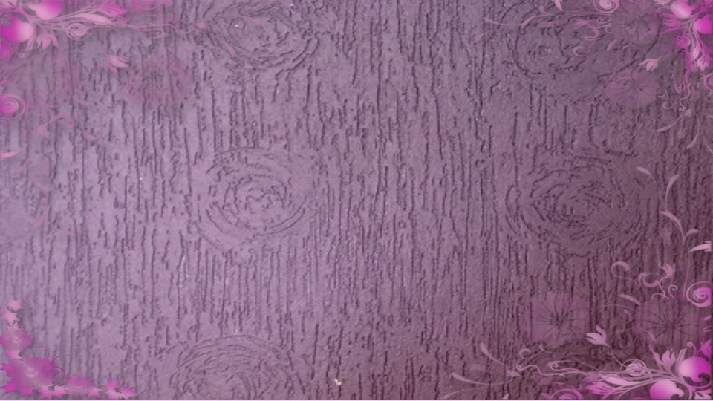
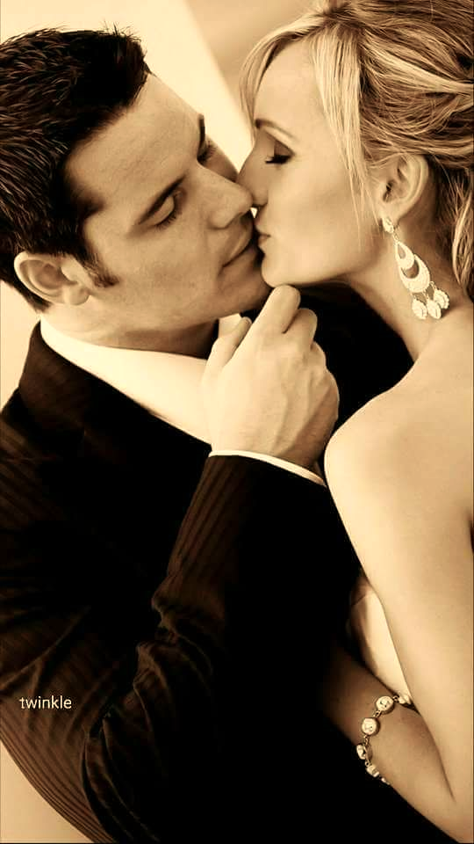

Slide 3

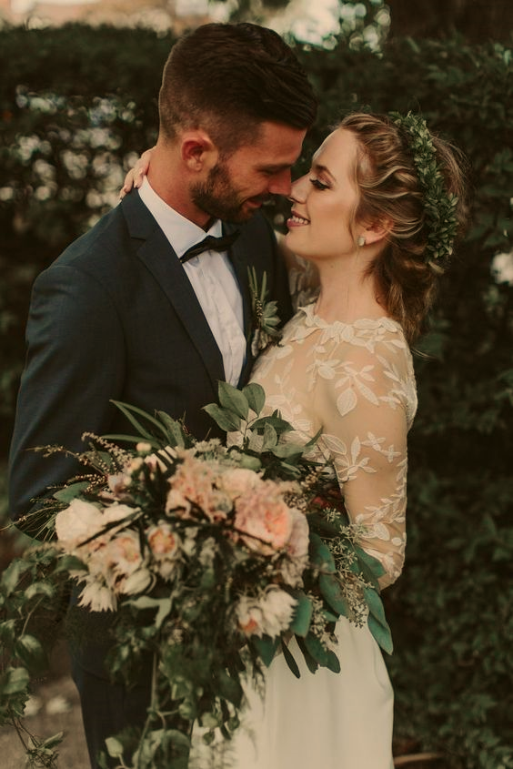
Ary Franco
O Poeta Descalço

Slide 4


Slide 5
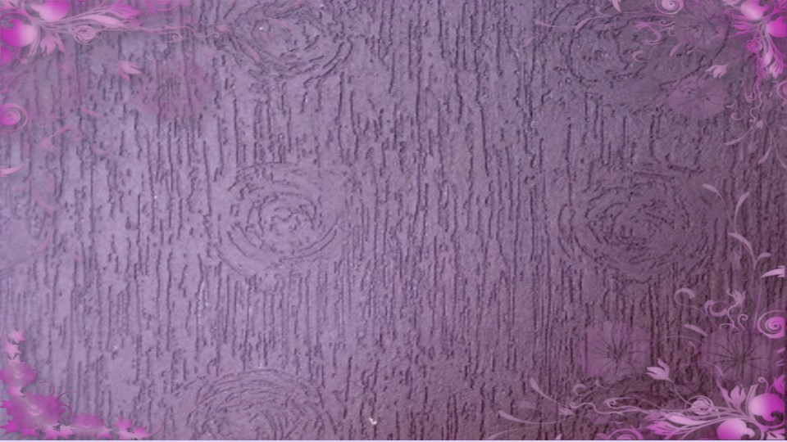


Slide 6


Slide 7
Na verdade, existem várias maneiras de amar.
Todas têm que ser cabais, nenhuma pela metade.
Algumas só nos resta sonhar, sem alcançar,
Se perdem pelo caminho e morrem na vontade...
Ary Franco (O Poeta Descalço)

Slide 8


Slide 9


Slide 10


Slide 11
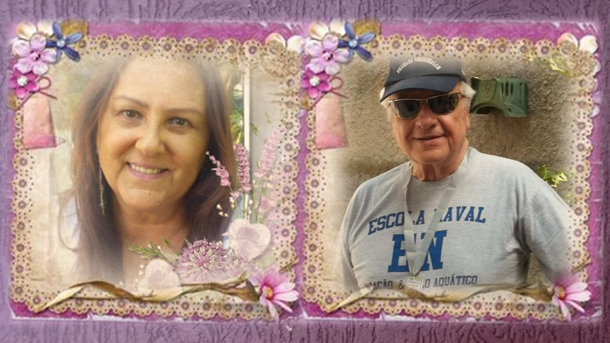
Cléo Menegatt
Ary Franco

Slide 12
Imagens: Internet e Acervo Pessoal
Texto: Ary Franco
Música:Secret Garden-Heart String
www.pinterest.com/cleonicemenegat/vídeos
Canal no Youtube:
Cleonice Menegatt Goelzer
Criação, Formatação e Edição:
Cléo Menegatt
cmenegatt2016@gmail.com

